Slide 1
110年度國中畢業生適性入學宣導講師培訓
108課綱及高中學習歷程檔案簡介

Slide 2
2
1 108課綱重要理念與內涵
2 高級中等學校課程綱要
3 學生學習歷程檔案簡介

Slide 3
108課綱重要理念與內涵

Slide 4
4
總綱理念與目標
自發 互動
理
念
共好
「成就每一個孩子—適性揚才、終身學習」 以尊重學生生命主體為起點，透過適性教育，激發學生生命的喜悅與生活的自信，提升學生學習的渴望與創新的勇氣，善盡國民責任
並展現共生智慧，成為具有社會適應力與應變力的終身學習者
願
景
目
標
啟發生命潛能
陶養生活知能
促進生涯發展
涵育公民責任

Slide 5
5
自發 互動 共好
有意願、有動力 有知識、有方法 有善念、能活用

Slide 6
6
核心素養 應具備的
知識 態度
涵蓋情意、
價值、習慣層面
適應現在生活
面對未來挑戰
能力
涵蓋技能層面

Slide 7
7
核心素養的內涵
自主行動
個人為學習的主體
活
規劃執行
與
創新應變
動
行
情
符號運用
與
溝通表達
溝
通
生
境
系統思考
與
解決問題
科技資訊
與
媒體素養
溝通互動
廣泛運用各種工具
有效與他人及環境互動
社會參與
學習處理社會的多元性
參與合作及人際關係
主
身心素質 自
與
自我精進
社
多元文化
與
情 國際理解
境
終身
學習者
會 參
人際關係
與
團隊合作
互
動 藝術涵養
與
美感素養
道德實踐
與
公民意識 情
境
生
活
生
活
與
在生活情境中涵育、整合、活用
培養學生成為以人為本的終身學習者

Slide 8
高級中等學校課程綱要

Slide 9
9
108課綱之課程類型
校訂課程（包含彈性學習時間）
由學校安排,
以形塑學校願景
及強化學生適性發展
部定課程（領域學習課程）
由國家統一規定,
以養成學生的基本學力
並奠定適性發展的基礎
取自吳月鈴

Slide 10
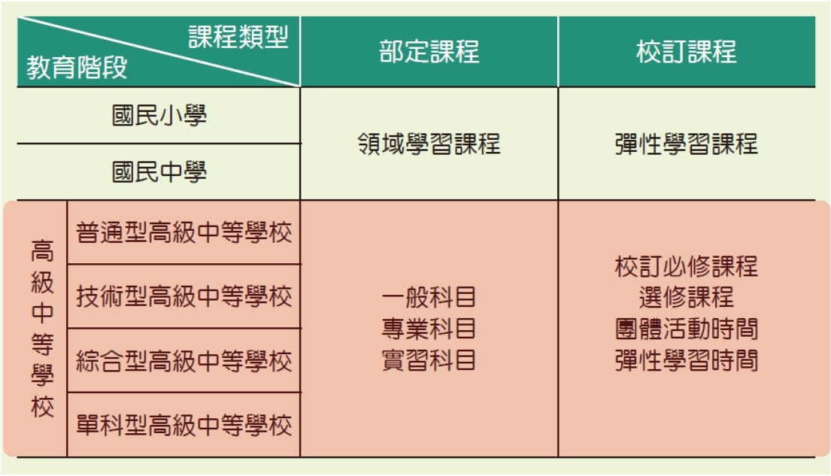
108課綱-高級中等學校課程架構
• 各教育階段課程類型
10

Slide 11
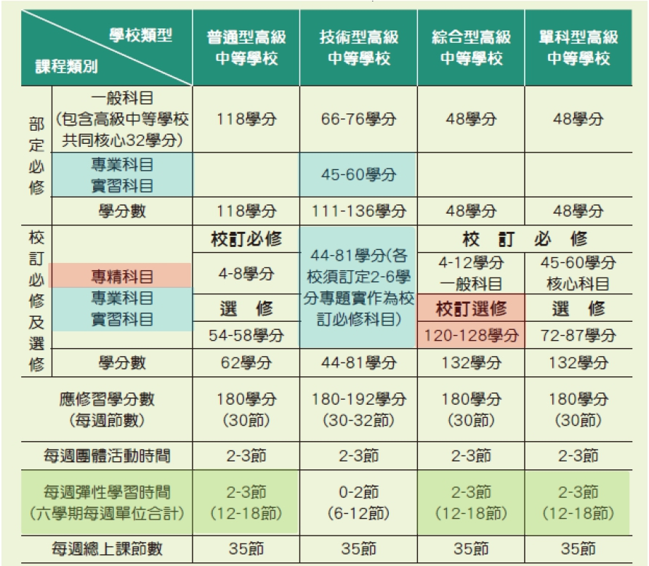
108 課綱-高級中等學校課程架構
• 高級中等學校教育階段
各類型學校課程規劃表
11
一般科目
11

Slide 12
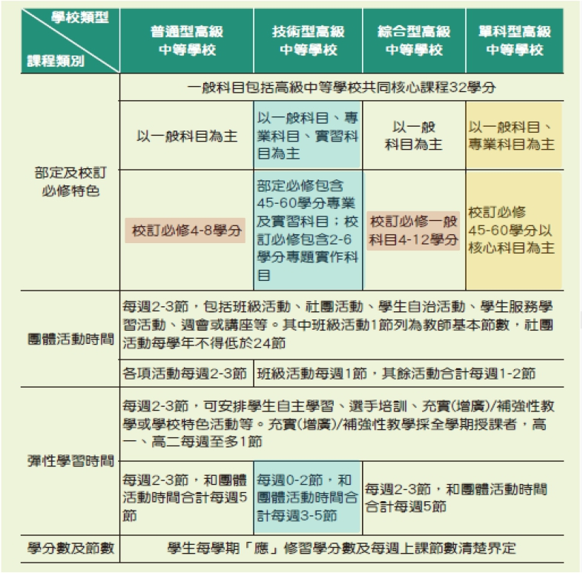
108 課綱-高級中等學校課程架構
• 高級中等學校課程規劃
比較說明一覽表
12

Slide 13
普通型高中課程架構 13
課程修習
學習歷程
修課紀錄、課程學習成果
多元表現

Slide 14
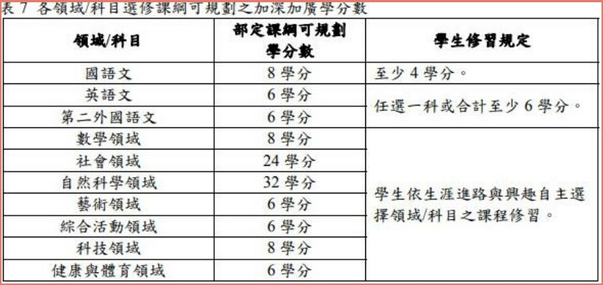
領域
語文
加深加廣選修科目名稱
國學常識
14
語文 語文表達與傳播應用
語文語文語文語文語文
各類文學選讀
專題閱讀與研究
英語聽講
英文閱讀與寫作
英文作文
加深加廣選修課程
數學 數學甲
數學 數學乙
社會 族群、性別與國家的歷史
社會 科技、環境與藝術的歷史
社會 空間資訊科技
社會 社會環境議題
社會 現代社會與經濟
社會 民主政治與法律
社會 探究與實作：歷史學探究
社會 探究與實作：地理與人文社會科學研究
社會 探究與實作：公共議題與社會探究
自然科學 選修物理-力學一
自然科學 選修物理-力學二與熱學
自然科學 選修物理-波動、光及聲音 自然科學 選修物理-電磁現象一
自然科學 選修物理-電磁現象二與量子現象
自然科學 選修化學-物質與能量
自然科學 選修化學-物質構造與反應速率 自然科學 選修化學-化學反應與平衡一
自然科學 選修化學-化學反應與平衡二
自然科學 選修化學-有機化學與應用科技 自然科學 選修生物-細胞與遺傳
自然科學 選修生物-動物體的構造與功能
自然科學 選修生物-生命的起源與植物體的構造與功能自然科學 選修生物-生態、演化及生物多樣性
自然科學 選修地球科學-地質與環境
: :

Slide 15
15
團體活動
班級活動
社團活動
學生自治會活動
學生服務學習活動
週會或講座
自主學習
選手培訓
充實(增廣)教學
補強性教學
學校特色活動
彈性學習

Slide 16
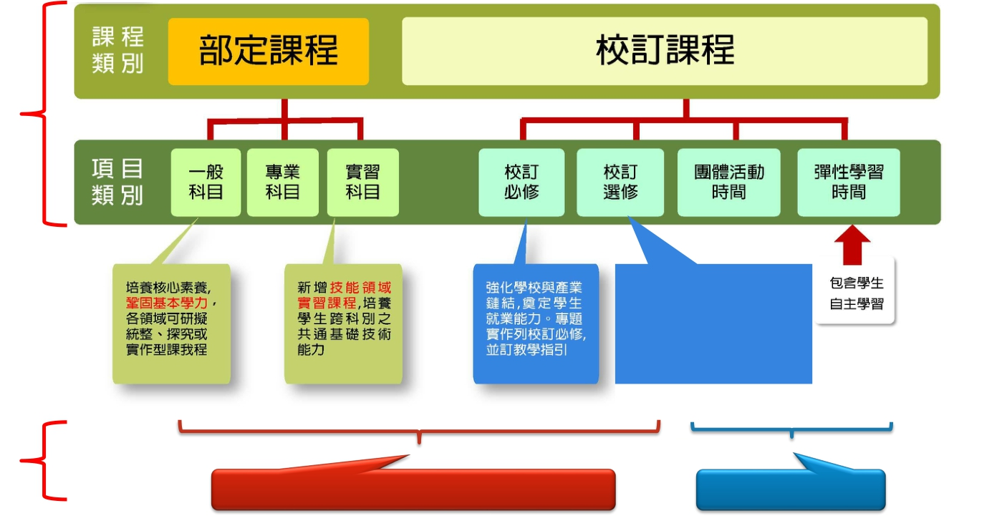
技術型高中課程架構 16
課程修習
規劃 1.2-1.5 倍之多元
選修課程(含跨班、跨科、跨群及跨校選修)，強化
學生產業專精、多元專
業及跨域統整能力
學習歷程
修課紀錄、課程學習成果
多元表現

Slide 17
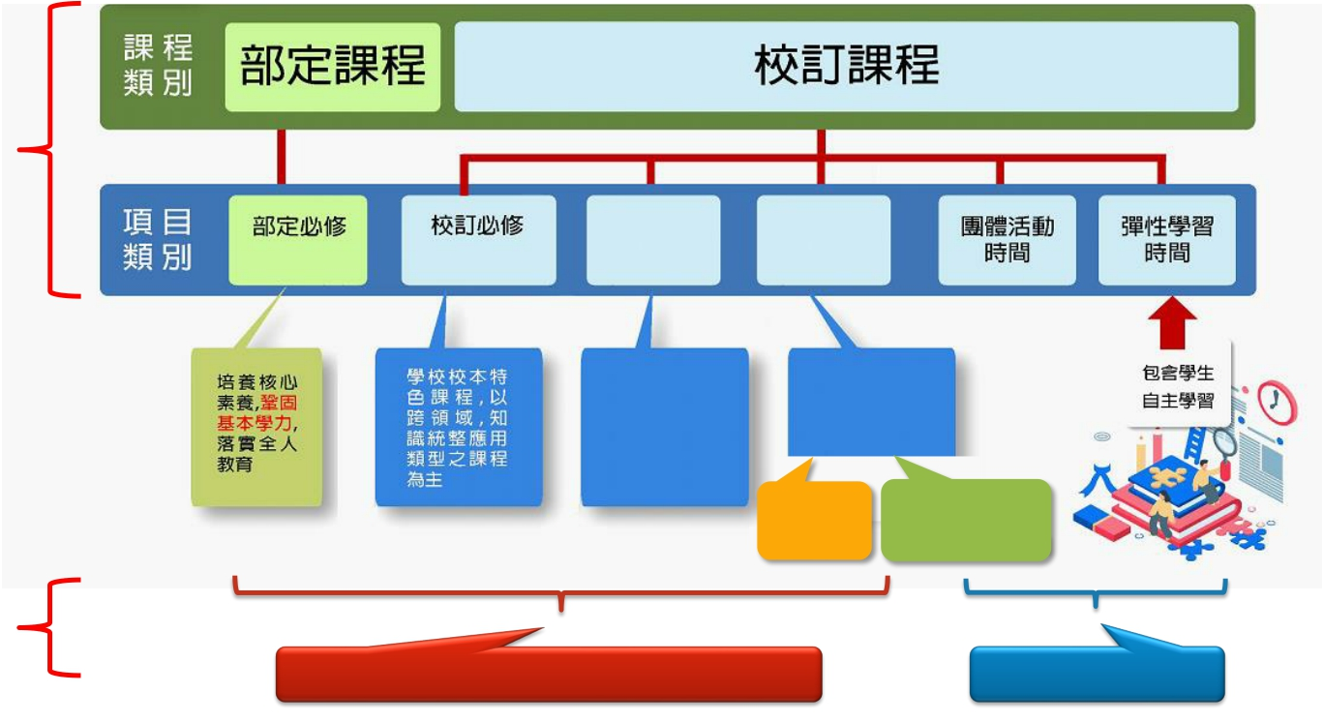
綜合型高中課程架構
校訂選修 校訂選修
一般科目 一般科目 專精科目
延伸部定必修， 提供學生適性分流
課程或以統整型、 之學術學程與專門
探究型或實作型 學程課程，以滿足
課程內容，供學 學生適性發展需求
生學習
17
課程修習
一般科目
學術學程：參照普高課綱部定必修科目
專門學程：
參照技高課綱各群部
定必修專業及實習科目
學習歷程
修課紀錄、課程學習成果
多元表現

Slide 18
單科型高中課程架構 18
課程修習
學習歷程
修課紀錄、課程學習成果
多元表現

Slide 19
19
其他類型課程架構
進修部、實用技能學程、建教合作班、體育班、藝術才能班、及特殊教育班等課程規劃，另依各該實施規範/課程綱要辦理。

Slide 20
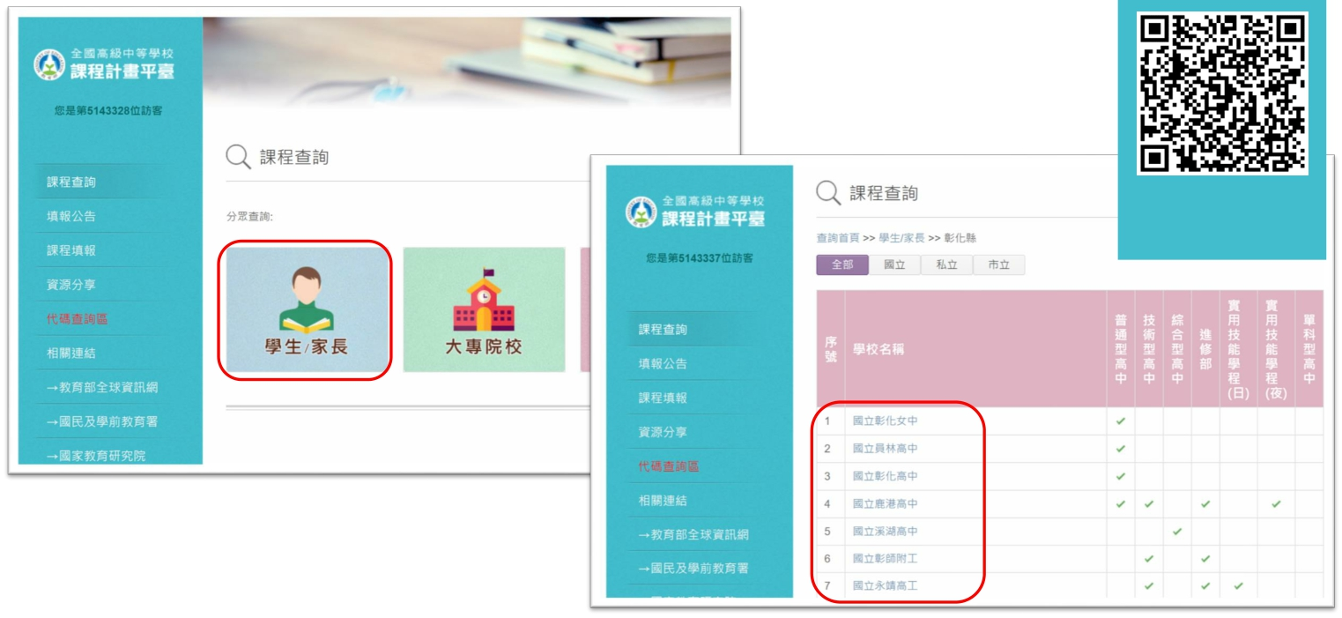
全國高級中等學校課程計畫平臺 20
全國高級中等學校課程計畫平臺

Slide 21
學生學習歷程檔案簡介
(高級中等學校學生適用)

Slide 22
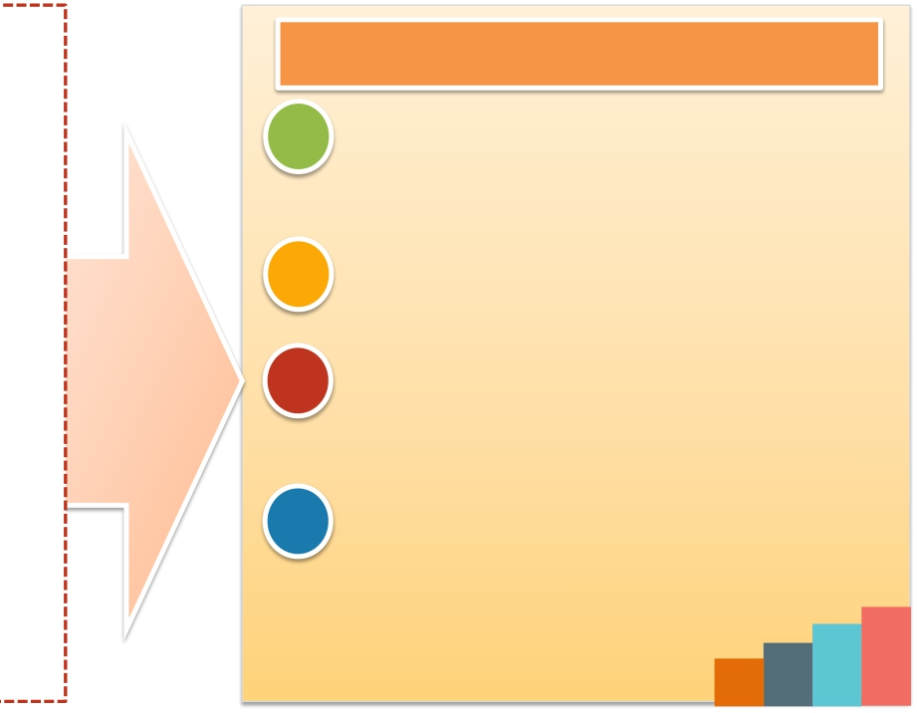
學生學習歷程檔案的服務特色 22
一步一腳印，累積學習歷程紀錄
１
２
３
４
提升備審資料品質
過去學生通常在高三學測後，才開始準備備 審資料，鑒於時間匆促與資料佚失，許多備 審資料往往失去真實性與準確性。
呈現考試難以評量的學習成果
尊重個別差異，重視考試成績以外的學習歷程，
呈現學生個人特色。
展現個人特色和適性學習軌跡
鼓勵學生定期記錄並整理自己的學習表現， 重質不重量，展現個人學習表現的特色亮點 與學習軌跡。
協助學生生涯探索及定向參考
學生透過整理學習歷程檔案的過程中，可以
及早思索自我興趣性向，逐步釐清生涯定向。
提升
備審資料品質
展現個人特色
和適性學習軌跡
呈現考試難以
評量的學習成果
協助學生生涯
探索及定向參考

Slide 23
學生學習歷程檔案蒐集資料項目
基本資料 修課紀錄
23
課程學習成果
多元表現
學生學籍資料
(含幹部紀錄)
修習科目學分數和學業
成績、課程諮詢紀錄
修習科目(具學分數)作業作品或書面報告
彈性學習時間、團體活動時間及其他表現
學校負責登錄 學校負責登錄 學生自己上傳 學生自己上傳

Slide 24
學生學習歷程檔案蒐集項目詳細內容 24
學習歷程學校平臺 學習歷程中央資料庫
項目 內容 項目 內容
學生學籍資料
(含校級、班級及社團幹部紀錄)
學校報經各該主管機關備查之課程計畫所開設、有採計學分之科目/課程學業成績及課程諮詢紀錄
(任課教師認證)
前款科目/課程產出之作業、作品及其他學習成果
●每學期學生上傳時間及件數由學校自訂(每學期上傳當學期之課程學習成果)
彈性學習時間、團體活動時間及其他表現●學生上傳時間及件數由學校自訂
(限學生高中就學期間取得之多元表現，
不限上傳學年度)
同學習歷程學校平臺之資料 ●學校每學期提交
同學習歷程學校平臺之資料； 不包括課程諮詢紀錄
●學校每學期提交
同學習歷程學校平臺之資料
●學生自該學年上傳至學校平臺之課程學習成果，勾選至多6件由學校每學年提交
同學習歷程學校平臺之資料 ●學生自該學年上傳至學校平臺
之多元表現，勾選至多10件，由學校每學年提交
基本資料
修課紀錄
課程學習
成果
多元表現
基本資料
修課紀錄
課程學習
成果
多元表現
每學期
提交
每學年
提交

Slide 25
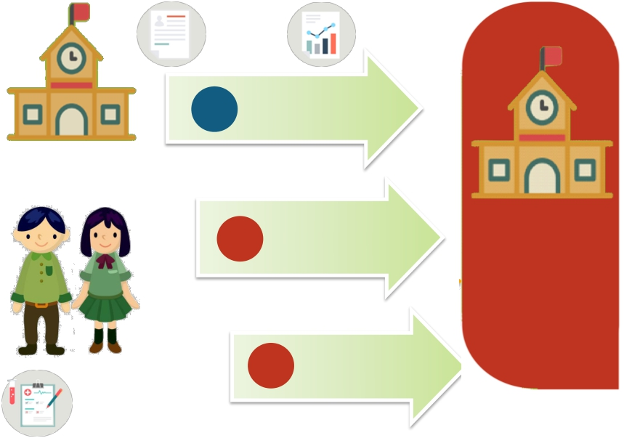
學生學習歷程檔案蒐集方式 25
基本資料 修課紀錄
1 登錄
4 提交
2 上傳
3 勾選
學校在每學年提交前，
會請同學勾選要提交的檔案
學習歷程
學校平臺
學校建置的平臺
學習歷程
中央資料庫
教育部建置的平臺
由學校在規定
的時間內提交
課程學習成果
(經任課教師認證)
多元表現
【註】學習歷程學校平臺可能形式：
校務行政系統 + 校內學生學習歷程紀錄模組
直接整合於校務行政系統

Slide 26
課程學習成果呈現形式 26
學期綜整學習成果、專題報告
上課筆記
考試卷 講義 圖片、照片、影片
展現學習的特色
習作
學習單、報告簡報
有特色的作業或成果報告

Slide 27
學生學習歷程檔案蒐集資料項目 27
學生負責 教師負責 行政負責
整理 上傳 認證 勾選 提交
課程學習成果
每學期完成 每學年完成
整理 上傳 勾選 提交
多元表現
每學年完成

Slide 28
課程學習成果教師認證注意事項 28
教師得適當輔導學生提升課程學習成果品質，
惟應避免下列不當方式：
➢不得以成績及格，做為認證通過條件
➢不得以課程學習成果品質，做為認證通過條件
➢不得限定特定作業或單元
任課教師確認：
①學生本人
②課程學習所 產出之成果
此成果是學生自課程
內容學習所產出的
認證

Slide 29
學習歷程檔案越花俏對升學越有利嗎? 29
● 課程學習成果
只要用心完成就很豐富，
展現學習的特色亮點
任課教師確認屬於
①學生在②課程學
習所產出之成果
老師請同學繳交的
作業、報告及作品等
認證
大學或技專校院
備審參採項目
申請/甄選入學
第二階段
● 多元表現
據實記錄學習或體驗過程，展現個人特色
1.彈性學習時間 (例如：自主學習)
2.團體活動時間 (例如：社團活動)
3.其他表現 (例如：志工服務等)

Slide 30
課綱實施後，學習歷程檔案可以幫助學生生涯定向 30
生涯
輔導
修課與
評量紀錄
學生未來
升學選擇
108學年度之前
生涯輔導 課程諮詢
108學年度之後實施108新課綱
生涯
定向
藉由學習歷程檔案的蒐集及反思，
幫助學生生涯定向
學習歷程
檔案蒐集
修課和
參與活動

Slide 31
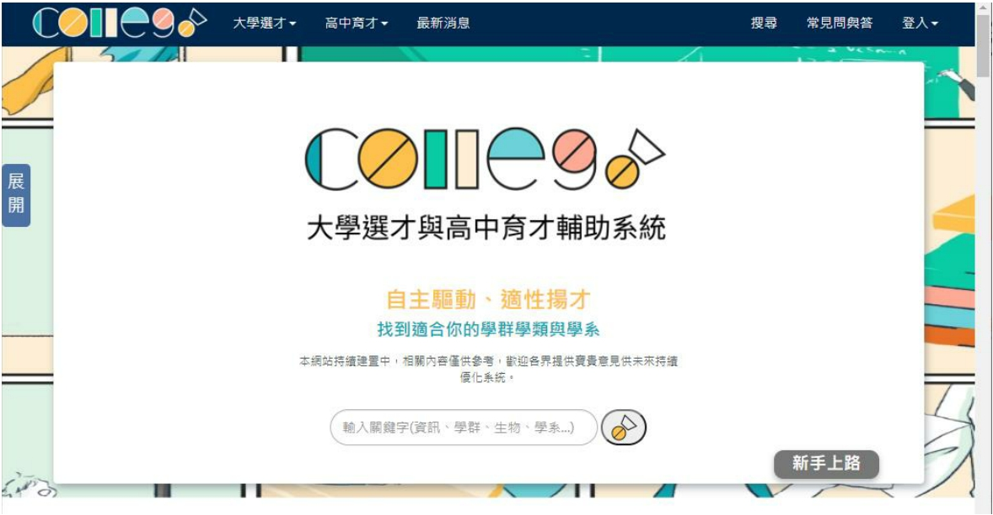
善用ColleGo 網站，協助生涯定向與學習準備 31
https://collego.ceec.edu.tw

Slide 32
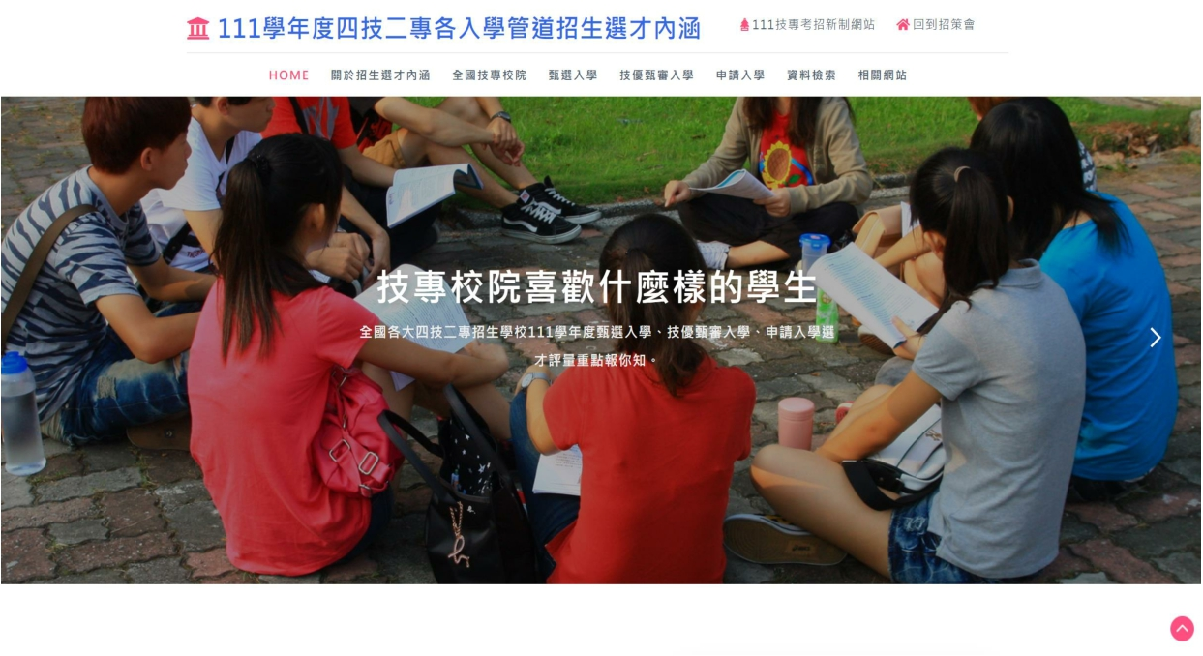
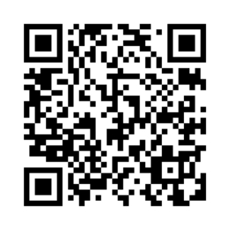
善用技專校院招生選才內涵網站，了解發展進路與學習準備 32
https://www.techadmi.edu.tw/
111new//apply

Slide 33
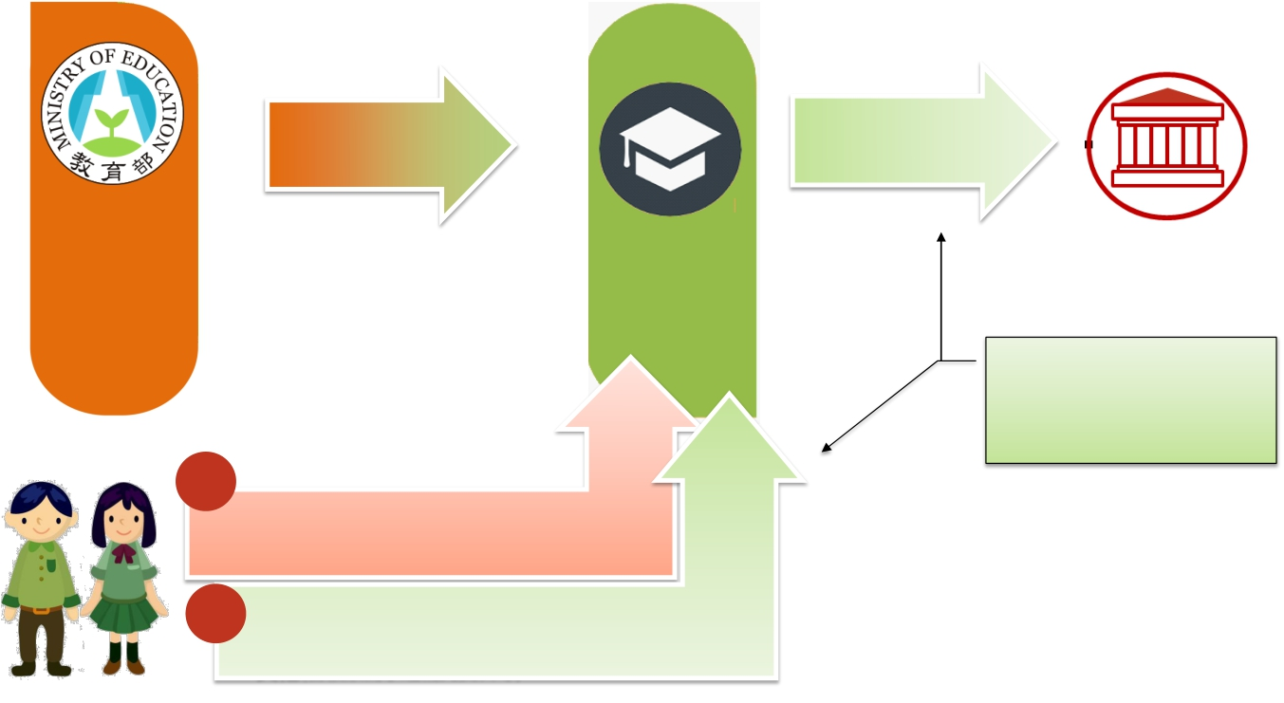
學生學習歷程檔案如何提供備審資料給大專校院?
介接 提供備審資料
33
學習歷程
中央資料庫
甄選會/
聯合會招生
報名平臺
大學或技專校院校系
同學有勾選的課程學習成果 及多元表現，大學或技專校 院才看得到。
1
勾選
●課程學習成果：大學至多3件；技專至多9件●多元表現：至多10件
2
上傳其他資料
●學習歷程自述(學習歷程反思、就讀動機、未來學習計畫等) ●其他(各校系需求之補充資料等)

Slide 34
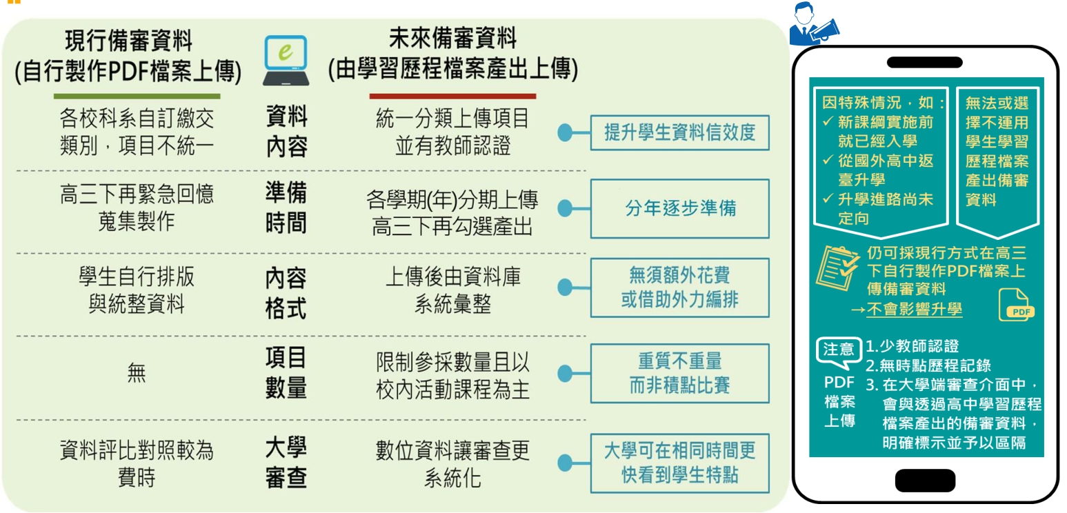
運用學生學習歷程檔案產出升學備審資料有什麼優點
資料來源：高教司
34

Slide 35
學生學習歷程檔案的關鍵提醒
■ 學生學習歷程檔案作為備審資料是成果組合，不包括獎懲紀錄、出缺勤紀錄
★沒有鉅細靡遺記錄學生高中學習過程，
打破 重質不重量，不是軍備競賽 學生從甄選會/聯合會招生報名平臺勾選
35
學習歷程檔案，上傳招生單位平台
★大學只能看到學生勾選的資料，不是
呈現學生在校全部的表現
迷思
35

Slide 36
學生學習歷程檔案的關鍵提醒
■ 學生學習歷程檔案是現行大學申請入學第二階段備審資料的優化及數位化
★不等同國中升學高中的超額比序項目，僅作為
36
打破
大學申請入學的參考資料之一部分 (各大學校系另有自訂項目)
■ 學生學習歷程檔案著重記錄學生上課作業
迷思
或作品(課程學習成果)
★學生上傳作業請任課教師認證， 經教師專業判斷為課程產出之成果
36

Slide 37
相關資訊
學生學習歷程檔案相關法規、簡報及其他參考資料，
以公文、公告為準，相關資訊公告於國立草屯商工 網站-[學生學習歷程檔案]，敬請善加利用！
37

Slide 38
成就每一個孩子

